Slide 1

Мобильное
приложение “Образование22”
Рязанов
Михаил Анатольевич
директор КАУО “Алтайский институт цифровых технологий и оценки качества образования”

Slide 2




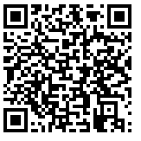

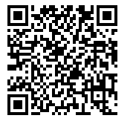
Образование22
Единая точка доступа ко всем информационным ресурсам системы образования Алтайского края, а также площадка для обсуждения насущных проблем.
Здесь узнают самые свежие новости, задают вопросы и получают ответы.

Slide 3
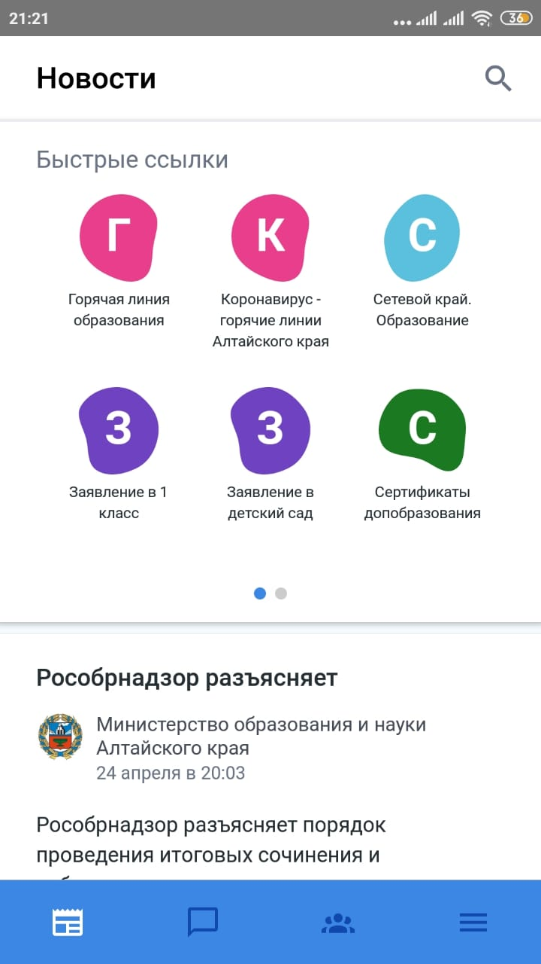
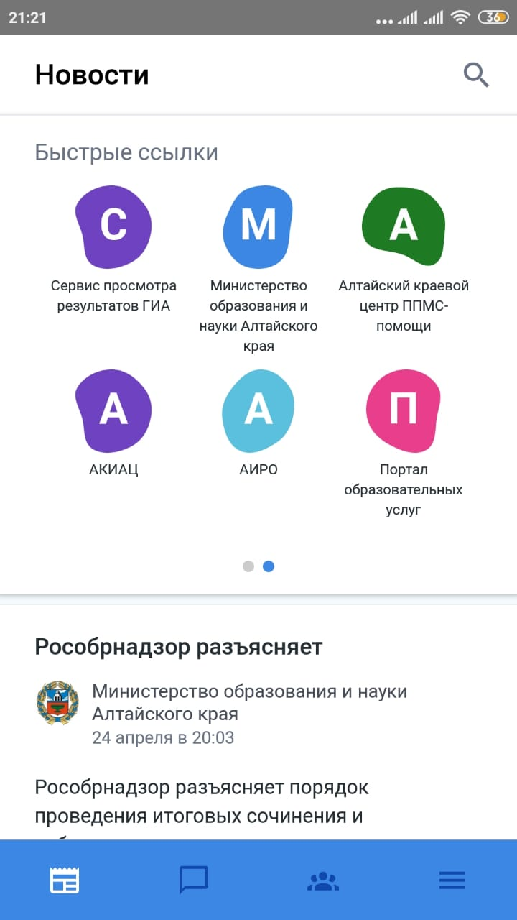
Образование22
Быстрые ссылки
в электронный журнал
на сайт горячей линии
на портал образовательных услуг и др.
Ссылки настраиваются по мере необходимости.

Slide 4
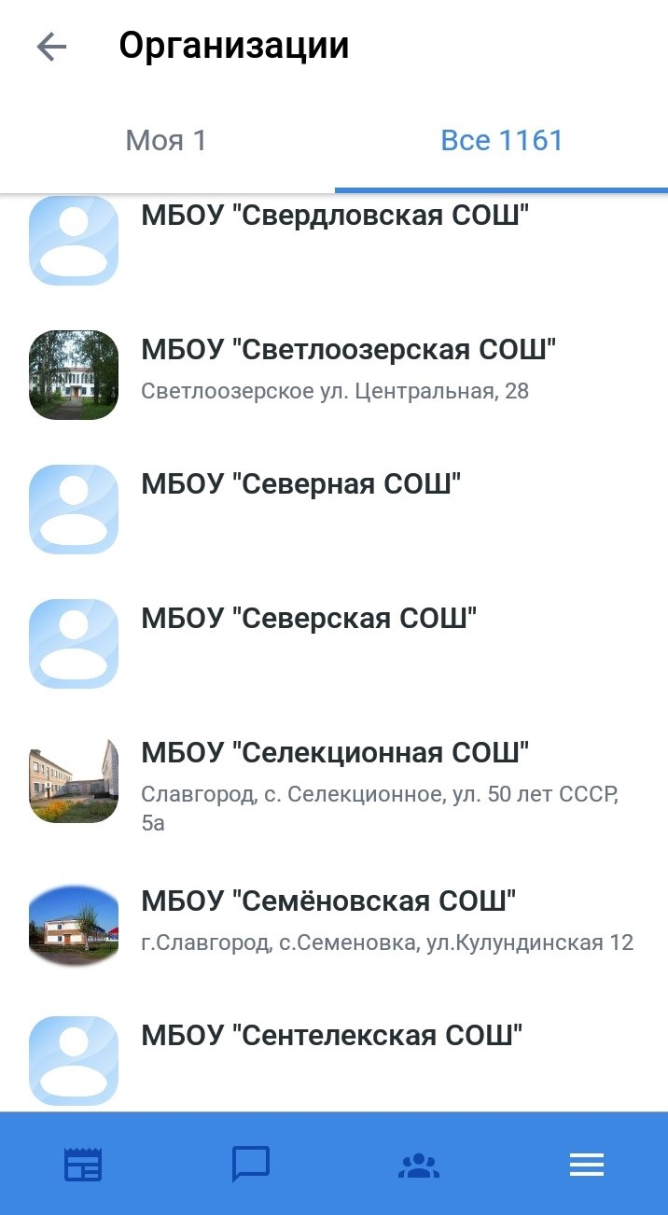
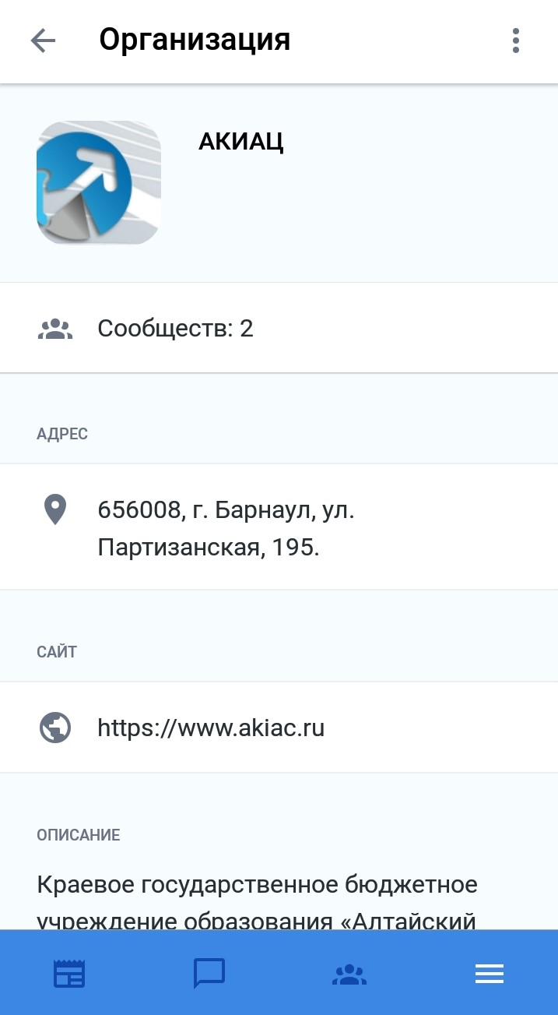
Образование22
Регистрация организаций
Все школы края
в одном приложении:
указывают основную информацию (адрес, сайт, телефон, описание)
1
2
создают и модерируют сообщества
3
добавляют сотрудников

Slide 5
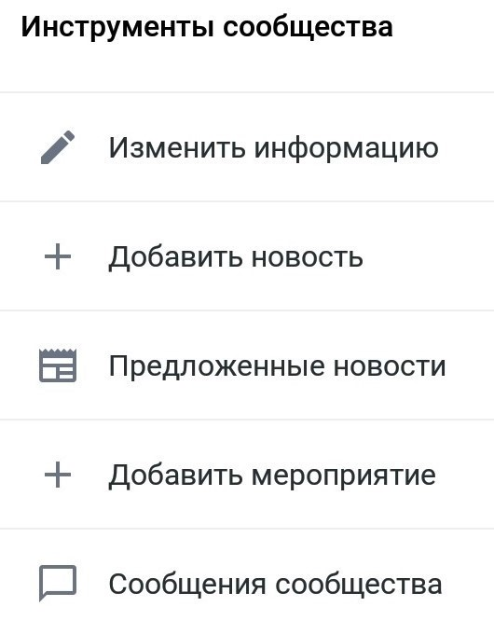
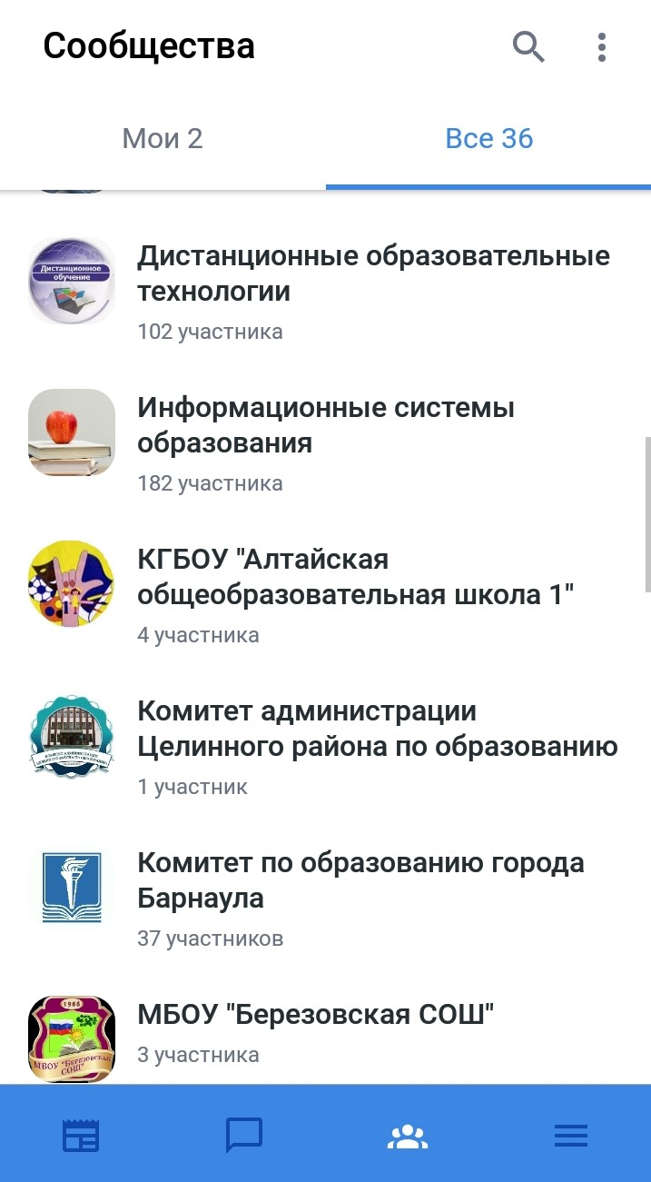
Образование22
Сообщества
публикуют
новостной контент
1
2
приглашают на мероприятия
3
ведут переписку

Slide 6
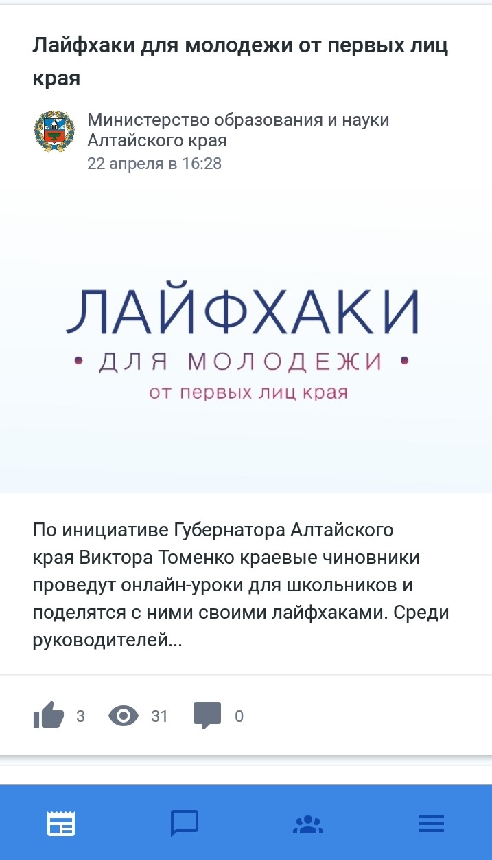
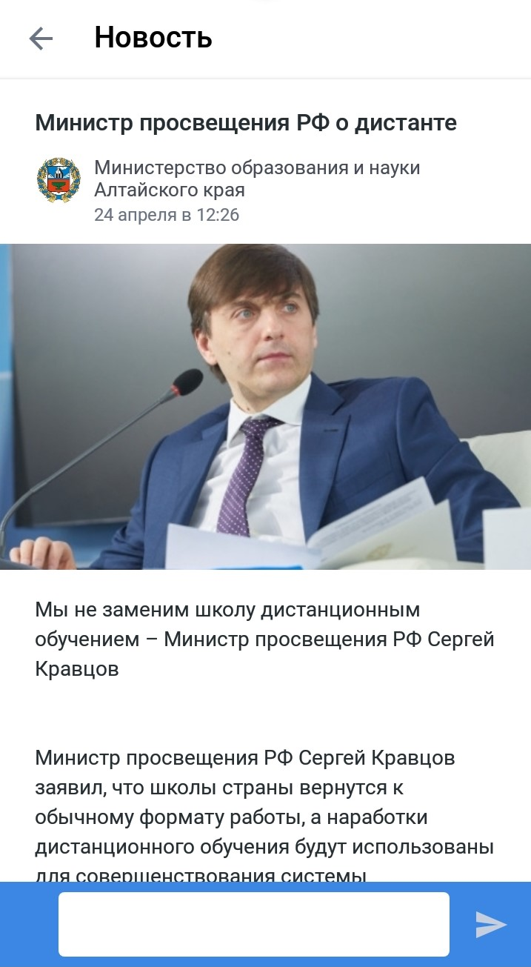
Образование22
Новостная лента
1
вступай в сообщества, подписывайся на новости
2
читай новости
3
комментируй новости
4
предлагай свои новости

Slide 7
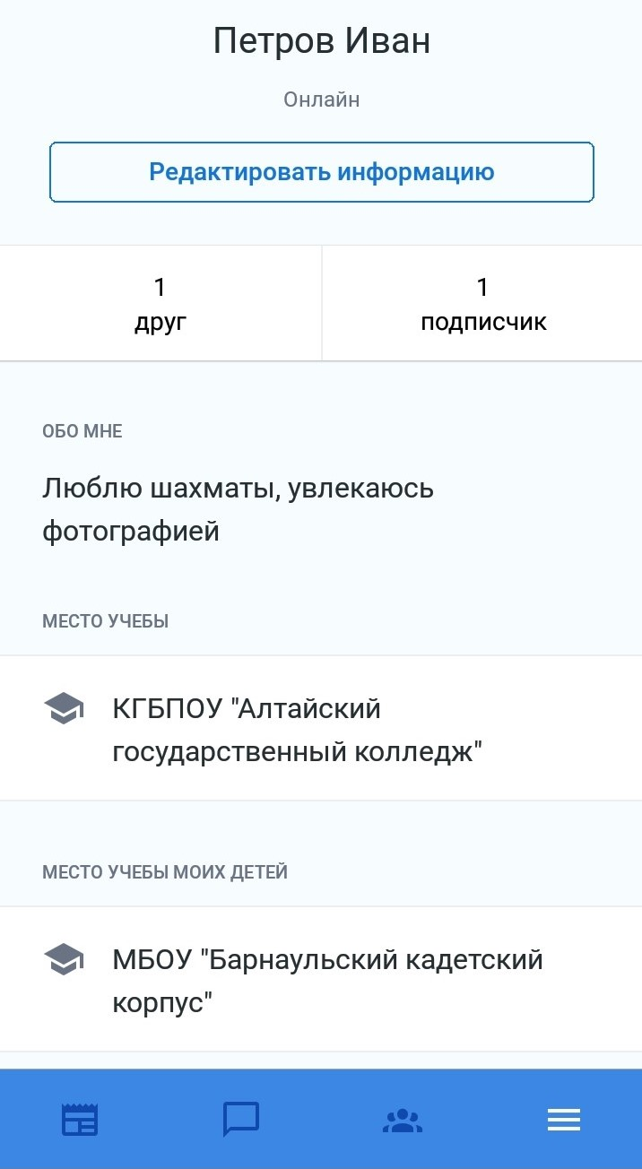
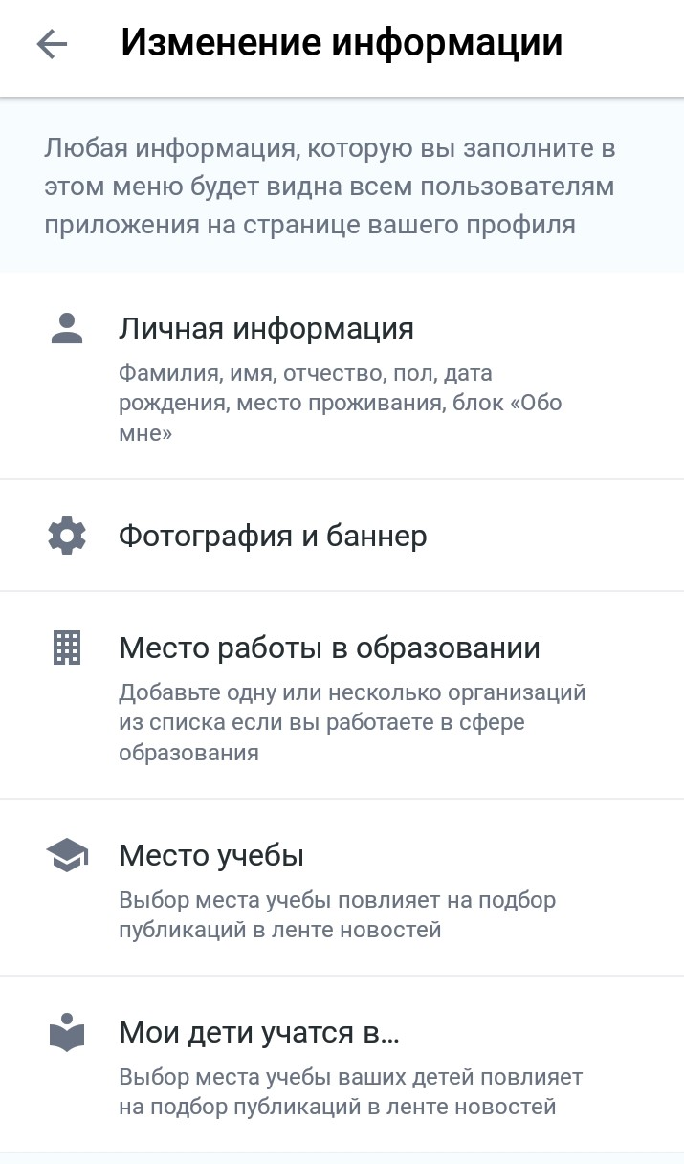
Образование22
Мой профиль
1
добавь друзей
2
расскажи о себе
3
укажи место работы, учебы

Slide 8
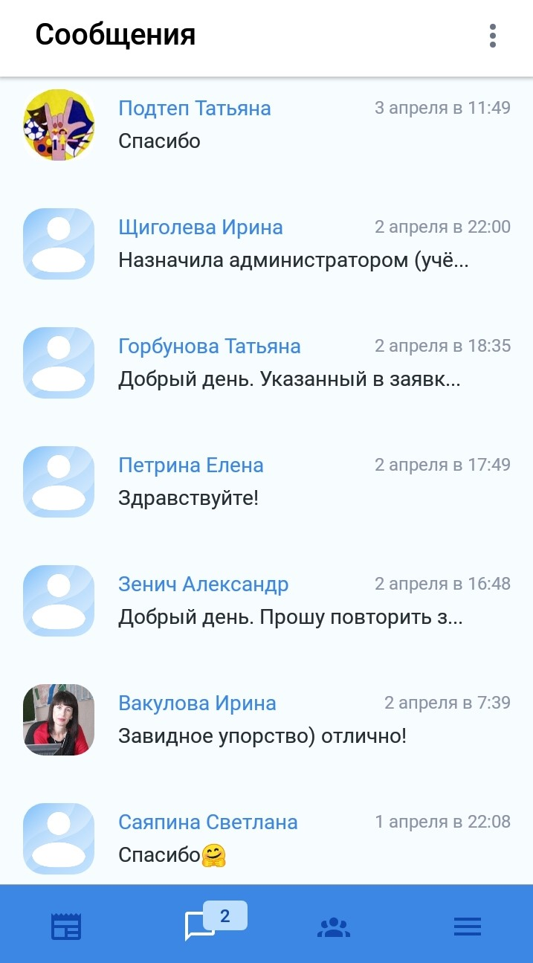


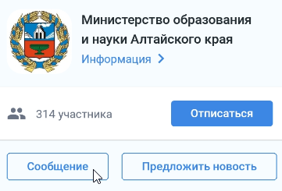
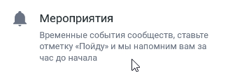
Образование22
Общение в сети
1
общайся
с участниками сети
2
задай вопрос
модератору
сообщества
3
включай
мероприятия сообществ
в свой календарь

Slide 9
СПАСИБО ЗА ВНИМАНИЕ
КАУО “Алтайский институт цифровых технологий и оценки качества образования”
www.akiac.ru | @npo22ak | @aictioko
+7 (3852) 20-64-00
г. Барнаул, Партизанская ул., д. 195

